Slide 1
第八章 城市地表水环境调查与评价

Slide 2
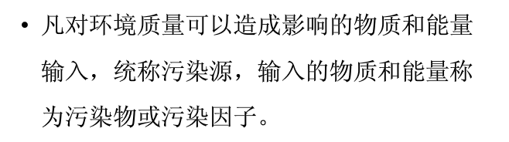
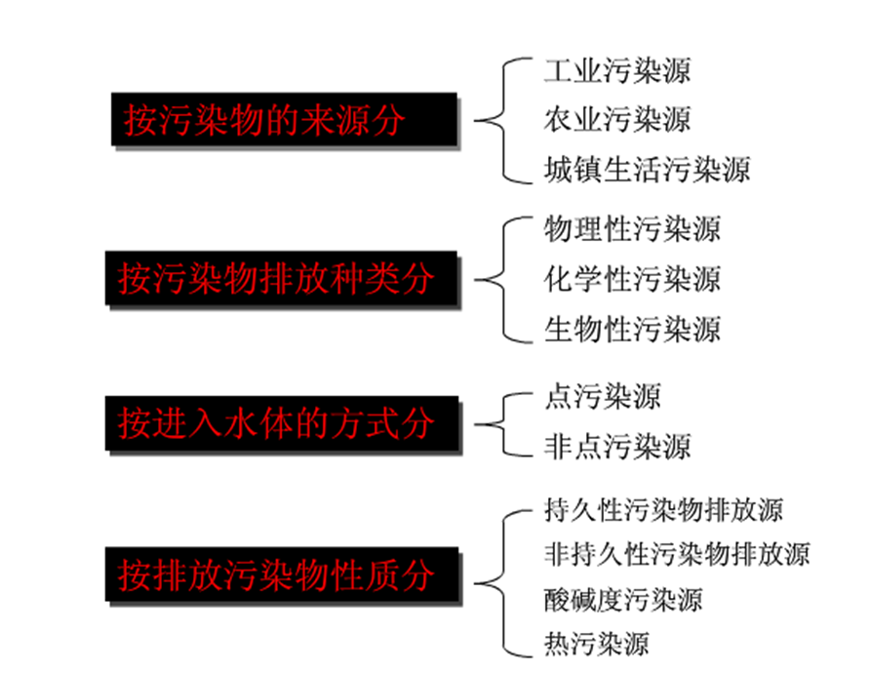
一、水体污染源及其估算

Slide 3
污染源分类
污染源按方式分：点源、面源（面，线或分散点）
（1）点污染源(点源)：通过管道和沟渠收集和排入水体的废水。
废水量和污染物可以直接测流量和采样分析组分浓度确定。
居住区生活污水量Q_{s}计算式（4-1）：
式中：Q——居住区生活污水量，L/s；
q ——每人每日的排水定额，L/(人.d);
N——设计人口数
K——总变化系数（1.5~1.7）

Slide 4
工业废水量Qs按式（4-2）估算
式中：m——单位产品废水量，L/t；
M——该产品的日产量，t;
K——总变化系数，根据工艺或经验决定；
t ——工厂每日工作时数，h.

Slide 5
（2）非点污染源（面源）：
是相对点源污染而言，是指溶解的和固体的污染物从非特定的地点，在降水（或融雪）冲刷作用下，通过径流过程而汇入受纳水体（包括河流、湖泊、水库和海湾等）并引起水体的富营养化或其它形式的污染（Novotny和Olem，1993）。
美国清洁水法修正案（1997）对非点源污染的定义为：污染物以广域的、分散的、微量的形式进入地表及地下水体。这里的微量是指污染物浓度通常较点源污染低，但NPS污染的总负荷却是非常巨大。
主要包括：城镇排水、农田排水和农村生活废水、矿山废水、分散的小型禽畜饲养场废水，以及大气污染物通过重力沉降和降水过程进入水体等所造成的污染废水。
非点源污染负荷估算的途径：复杂，难定量
在对水土流失过程及其主要制约因素进行大量调查的基础上，通过对非点源污染物的输出过程的模拟来研究区域污染物对接受水体的输出总量。
采用直接或间接途径估算非点污染源总径流量和平均径流污染物浓度以计算总污染负荷量。
Notes:
分散或均匀地通过岸线进入水体和自然降水通过沟渠进入水体的废水。

Slide 6
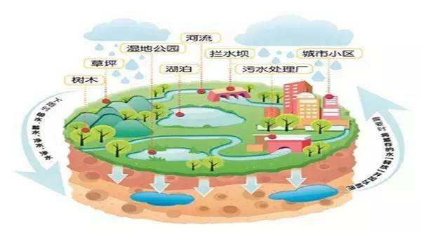
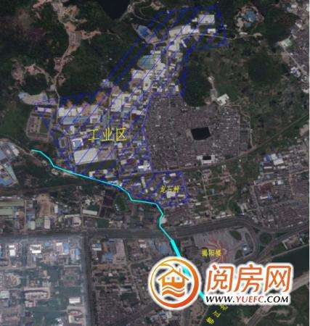

Slide 7
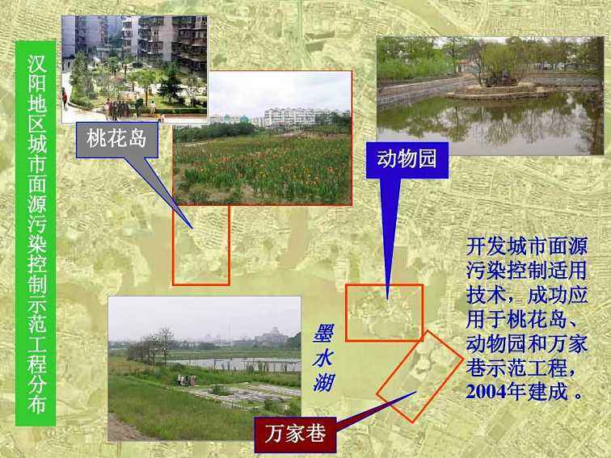

Slide 8
点污染源调查
（1）污染源调查的原则
点污染源调查以搜集现有资料为主，只有在十分必要时才补充现场调查或测试。
在通过收集或实测以取得污染源资料时，应注意其与受纳水域的水文、水质特点之间的关系，以便了解这些污染物在水体中的自净情况。

Slide 9
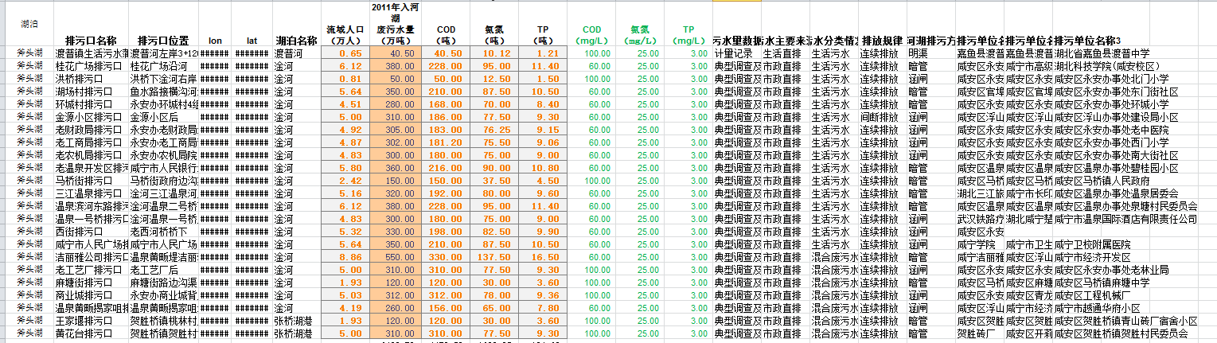
（2）．点污染源调查的内容
根据评价工作的需要选择下述全部或部分内容进行调查：
a 点源的排放：调查确定排放口的平面位置、排放方向、排放口在断面上的位置、排放形式(分散排放或集中排放)。
b 排放数据：根据现有的实测数据、统计报表以及各厂矿的工艺路线等选定的主要水质参数，并调查现有的排放量、排放速度、排放浓度及其变化等数据。
c 用排水状况：主要调查取水量、用水量、循环水量及排水总量等。
d 厂矿企业、事业单位的废污水处理状况：主要调查废污水的处理设备、处理效率、处理水量及水质状况等。

Slide 10
非点污染源的调查
（1）非点污染源调查的原则
非点污染源调查基本上采用间接收集资料的方法，一般不进行实测。
（2）非点污染源调查的内容
根据评价工作的需要选择下述全部或部分内容进行调查：
a概况：原料、燃料、废弃物的堆放位置、堆放面积、堆放形式、堆放点的地面铺装及其保洁程度、堆放物的遮盖方式等。
b排放方式、排放去向与处理情况：应说明非点源污染物是有组织的汇集还是无组织的漫流；是集中后直接排放还是处理后排放；是单独排放还是与生产废水或生活污水共同排放等。
c 排放数据：根据现有实测数据、统计报表以及根据引起非点源污染的原料、燃料、废料、废弃物的物理、化学、生物化学性质选定调查的主要水质参数，调查有关排放季节、排放时期、排放量、排放浓度及其它变化等数据。

Slide 12
污染源评价
在对污染源进行调查后，要对污染源进行评价，确定主要污染物和主要污染源。
常采用等标污染负荷以及在此基础上所构造的其他指数进行评价。

Slide 13
(1)、等标污染负荷
污染源的某种污染物的等标污染负荷 P_{ij} 定义为:
式中, Q_{ij} 是第 j 个污染源的介质排放量，C_{ij}是该污染源中第 i 种污染物的排放浓度，C_{0i}为第 i 种污染物的排放标准。由于C_{ij}与C_{0i} 的比值是一个无因次量，等标污染负荷具有与排放量相同的因次。

Slide 14
等标污染负荷的公式还可以表示成：某种污染物的绝对排放量与排放标准的比值。即P_{i}=G_{i}/S_{i}
P_{i}—某污染物i的等标污染负荷；
G_{i}—某污染物i的排放量，t/a；
S_{i}—某污染物i的排放标准（对气mg/m³，对水mg/L）。

Slide 15
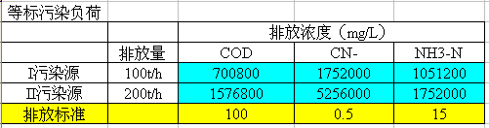
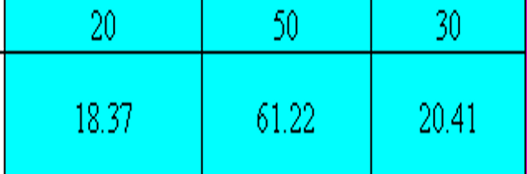

Slide 16
(2)、污染源的等标污染负荷
一个污染源（序号为 j ） 的等标污染负荷，等于其所排各种污染物等标污染负荷之和。

Slide 17
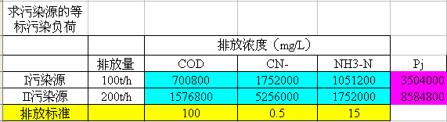
P_{ij}

Slide 18
行业名称 | SO₂/(t/a) | NO₂ /(t/a) | TSP /(t/a)
冶金工业 | 325.2 | 163.5 | 673.6
排放标准 | SO₂/(mg/m³) | NO₂ /(mg/m³) | TSP /(mg/m³)
 | 0.15 | 0.12 | 0.3

Slide 19
(3)、污染物的等标污染负荷
整个评价范围内的多个污染源都含有第 i 种
污染物，则该污染物在整个评价范围内的等
标污染负荷等于其境内所有污染源对该污染
物等标污染负荷之和；即

Slide 20
企业 | 糖厂 | 造纸厂 | 酒厂
污水量（t/ d） | 3200 | 3500 | 3200
COD_{cr}（mg/L） | 820 | 1040 | 980
排放标准 | 一级 | 二级 | 三级
COD _{Cr} （mg/L） | 100 | 150 | 500

Slide 21
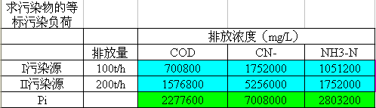
P_{ij}

Slide 22
(4)、总污染负荷
整个评价范围内的所有污染源的所有污染
物的等标污染负荷之和，称为该评价范围内
的总等标污染负荷。即

Slide 23
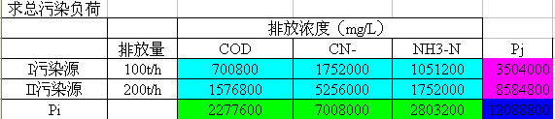
P_{ij}

Slide 24
(5)、污染源的污染负荷比
在整个评价范围内，一个污染源所排放所有污染物的等标污染负荷之和占该评价范围总等标污染负荷之百分比，称为该污染源对于这个评价范围的污染负荷比，记作K_{j}。

Slide 25
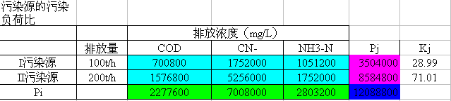
P_{ij}

Slide 26
(6)、污染物的污染负荷比
在整个评价范围内，所有污染源所排放的同一种污染物的等标污染负荷之和占该评价范围总等标污染负荷之百分比，称为该污染物对于这个评价范围的污染负荷比，记作K_{i}。
污染负荷比中的最大值对应于评价范围内最主要的污染物。

Slide 27
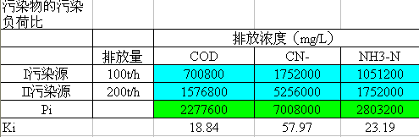
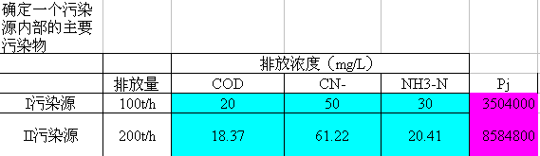

Slide 28
(7)、主要污染物和污染源的确定
按等标污染负荷大小排列，计算累计百分比，将累计百分比大于80%的污染源（物）列为该区域的主要污染源（物）
Notes:
按等标污染负荷大小排列，计算累计百分比，将累计百分比大于80%的污染源（物）列为该区域的主要污染源（物）

Slide 29
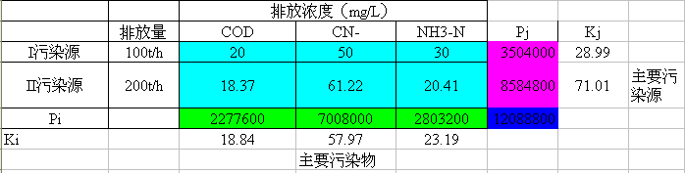

Slide 30
例题1
排放标准：COD为100mg/l，氰根离子(CN⁻) 为0.5mg/l，NH₃-N为15mg/l
假设：某地区有Ⅰ、Ⅱ两个污染源，
Ⅰ污染源排放的污水中污染物浓度分别为：COD为80mg/l， CN⁻为1.0mg/l，NH₃-N为18mg/l，Q₁为100t/h；
Ⅱ污染源排放的污水中污染物浓度分别为：COD为90mg/l， CN⁻为1.5mg/l， NH₃-N为15mg/l，Q₂为200t/h。
求各污染源的等标污染指数、等标污染负荷、污染负荷比、确定主要污染源与主要污染物。

Slide 31
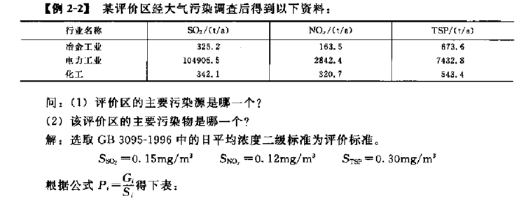
例题2

Slide 32
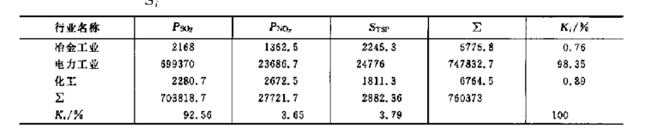

Slide 33
第二节 地表水水质调查与评价
1、监测调查时期
根据当地的水文资料初步确定河流、湖泊、水库的丰水期、平水期、枯水期，同时确定最能代表这三个时期的季节或月份。
评价工作要求不同，对各类水域调查时期要求不同。
当调查区域面源污染严重：
丰水期水质劣于枯水期时，一、二级评价的各类水域应调查丰水期，若时间允许，三级评价也应调查丰水期。
冰封期较长的水域，且作为生活饮用水、食品加工用水的水源或渔业用水时，应调查冰封期的水质、水文情况。

Slide 34
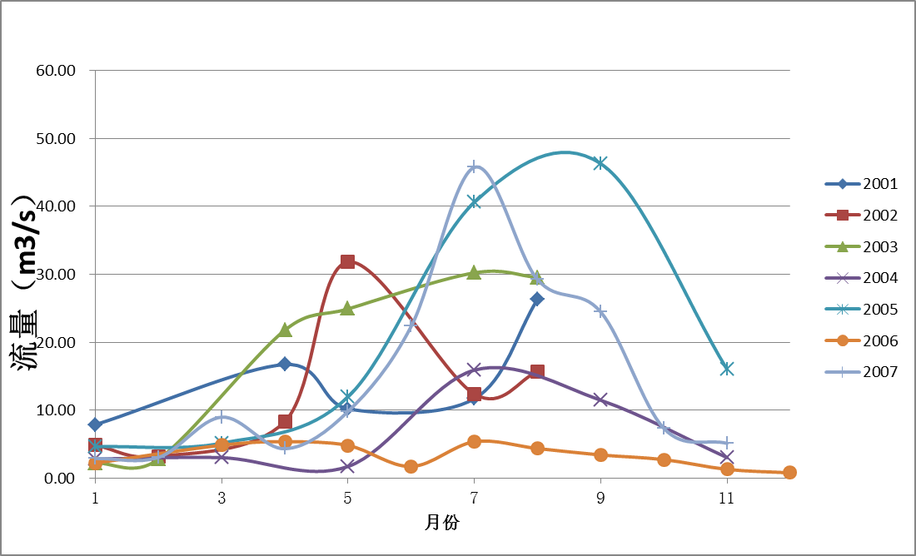
Notes:
北河2001-2007年各年月平均流量

Slide 35
环境影响评价中 各类水域在不同评价等级时水质的调查时期
水域 | 一级 | 二级 | 三级
河流 | 一般情况下调查一个水文年的丰水期、平水期、枯水期；若评价时间不够，至少应调查平水期和枯水期 | 条件允许，调查一个水文年的丰水期、平水期和枯水期；一般情况可只调查枯水期和平水期；若评价时间不够，可只调查枯水期 | 一般情况下，可只在枯水期调查
河口 | 一般情况下调查一个潮汐年的丰水期、平水期、枯水期；若评价时间不够，至少应调查平水期和枯水期 | 一般情况可只调查枯水期和平水期；若评价时间不够，可只调查枯水期 | 一般情况下，可只在枯水期调查
湖泊（水库） | 一般情况下调查一个水文年的丰水期、平水期、枯水期；若评价时间不够，至少应调查平水期和枯水期 | 一般情况可只调查枯水期和平水期；若评价时间不够，可只调查枯水期 | 一般情况下，可只在枯水期调查
海湾 | 一般情况，应调查评价工作期间的大潮期和小潮期 | 一般情况，应调查评价工作期间的大潮期和小潮期 | 一般情况，应调查评价工作期间的大潮期和小潮期

Slide 36
(2)监测调查的项目
常规水质参数：
以GB3838－2002中所列的pH、溶解氧、高锰酸钾指数或化学耗氧量、五日生化需氧量、凯氏氮或非离子氨、酚、氰化物、砷、汞、铬（六价）、总磷以及水温为基础，根据水域类别、评价等级、污染源状况适当删减。
建设项目特征水质参数：
根据建设项目特点、水域类别及评价等级选定。
评价区域的敏感参数：
受纳水体敏感的或曾出现过超标而要求控制的污染参数。
当受纳水域的环境质量要求较高，且评价等级为一、二级时，应考虑调查水生生物和底质。

Slide 37
***河流水质采样断面与取样点设置原则
1．取样断面的布设
河流采样断面的布设遵循以下原则：
(1)在调查范围的两端应布设取样断面；
(2)调查范围内重点保护对象附近水域应布设取样断面；
(3)水文特征突然化(如支流汇入处等)、水质急剧变化处(如污水排入处等)、重点水工构筑物(如取水口、桥梁涵洞等)附近；
(4)水文站附近等应布设采样断面；并适当考虑水质预测关心点；
(5)在拟建成排污口上游500m处应设置一个取样断面。

Slide 39
2．取样断面上取样垂线的布设
当河流面形状为矩形或相近于矩形时，可按下列原则布设：
小河：在取样断面的主流线上设一条取样垂线。
大、中河：
河宽＜50 m者，共设两条取样垂线，在取样断面上各距岸边l／3水面宽处各设一条取样垂线；
河宽＞50 m者，共设三条取样垂线，在主流线上及距两岸≮0．5 m，并有明显水流的地方各设一条取样垂线。
特大河(例如长江、黄河、珠江、黑龙江、淮河、松花江、海河等)：由于河流过宽，应适当增加取样垂线数，而且主流线两侧的垂线数目不必相等，拟设置排污口一侧可以多一些。
如断面形状十分不规则时，应结合主流线的位置，适当调整取样垂线的位置和数目。

Slide 42
3．垂线上水质取样点设置的原则
每根垂线上按照水深布设水质取样点
在一条垂线上，水深＞5m时，在水面下0.5 m水深处及在距河底0.5m处，各取样一个；
水深为1～5m时，只在水面下O.5m处取一个样；
在水深不足1 m时，取样点距水面不应小于 0．3 m，距河底不应小于 0．3 m。
对于三级评价的小河不论河水深浅，只在一条垂线上取一个样，一般情况下取样点应在水面下0．5 m处，距河底不应小于 0.3 m。

Slide 43
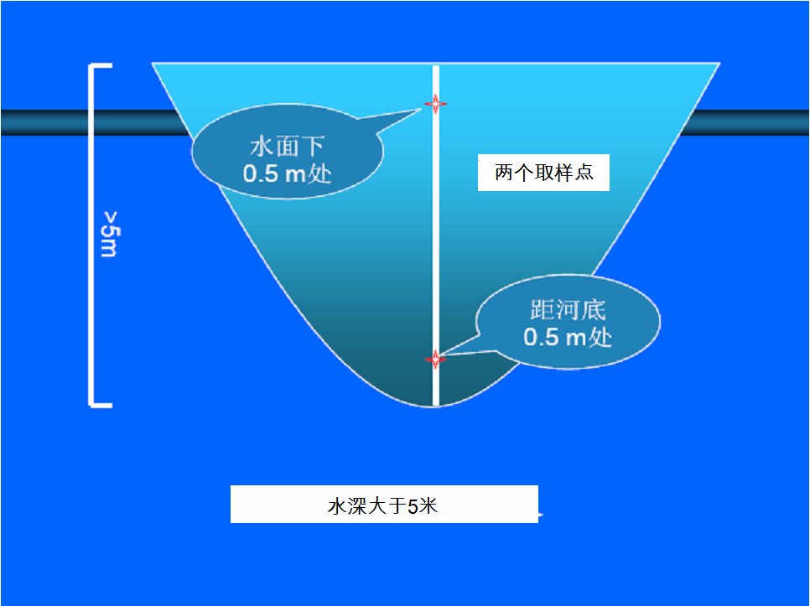
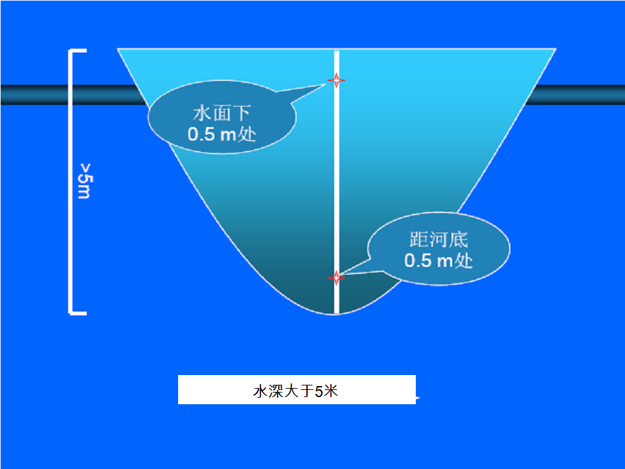

Slide 44
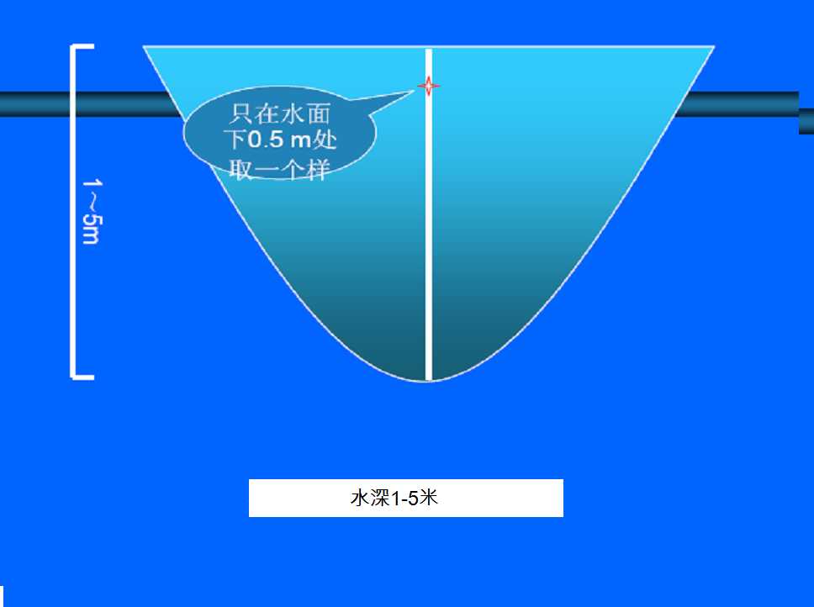

Slide 45
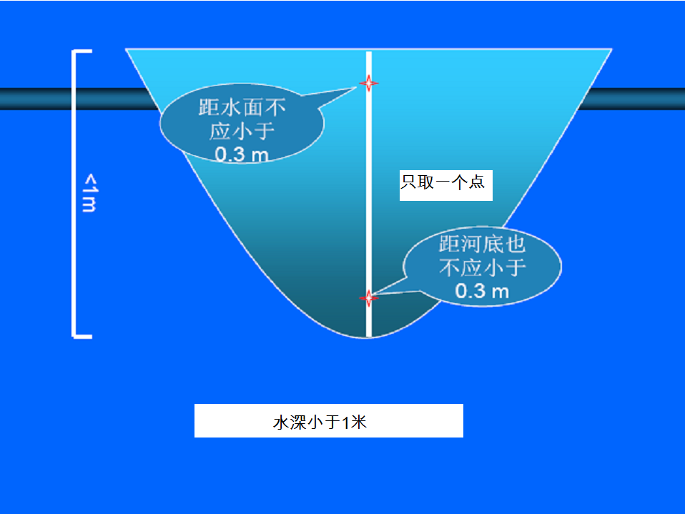

Slide 46
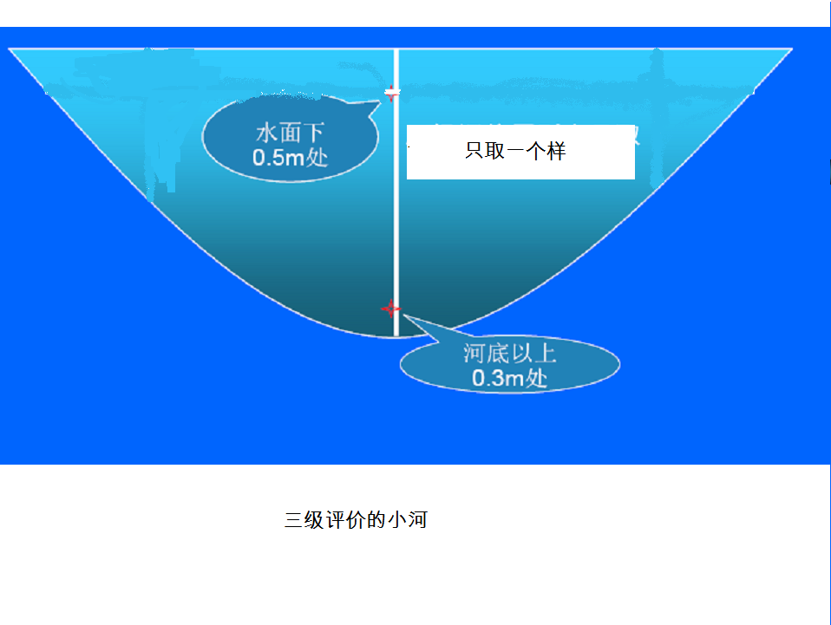
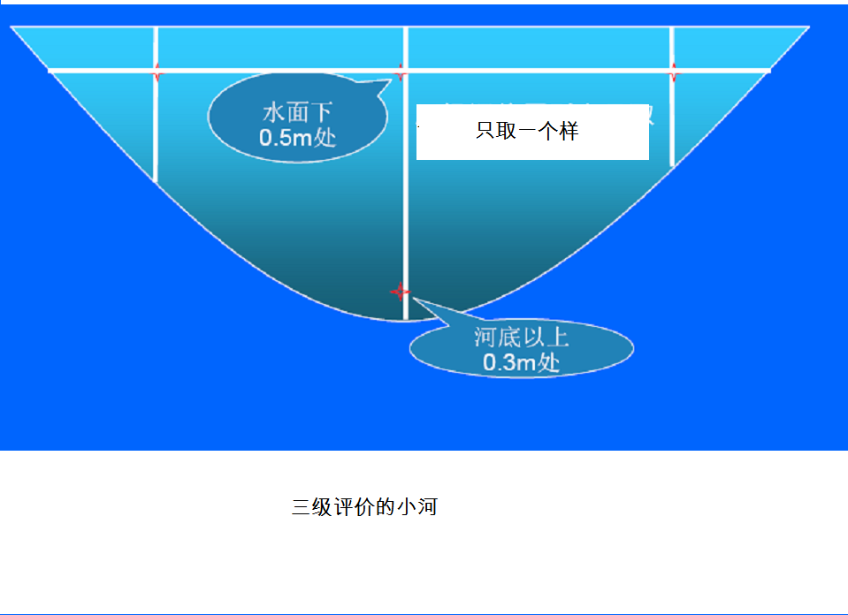

Slide 47
4．水样的对待，视预测需要而定
1）、需要预测混合过程段水质的场合，每次应将该段内各取样断面中每条垂线上的水样混合成一个水样。其它情况每个取样断面每次只取一个混合水样。
2）、三维：每个取样点的水样均应分析，不取混合样。
5. 河口采样断面与取样点设置
当排污口拟建于河口感潮段内时，其上游需设置取样断面的数目与位置，应根据感潮段的实际情况决定，其下游同河流。 取样点的布设和水样的对待与河流部分要求相同。

Slide 48
湖泊、水库取样位置与采样点的布设原则
1．取样位置的布设
在湖泊、水库中取样位置的布设原则上应尽量覆盖整个调查范围，并且能切实反映湖泊、水库的水质和水文待点(如进水区、出水区、深水区、浅水区、岸边区等)；
取样位置可以采用以建设项目的排放口为中心，沿放射线布设的方法。

Slide 49
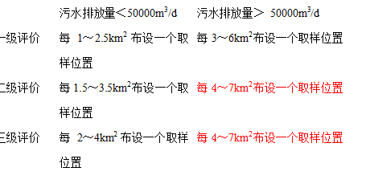
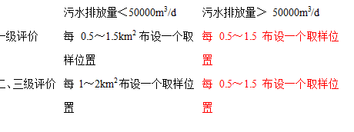
小型湖泊、水库
大、中型湖泊与水库

Slide 50
2．取样位置上取样点
(1)大、中型湖泊与水库。
平均水深＜10 m时，取样点设在水面下0．5 m处，但距湖库底不应小 于0．5 m。
平均水深≥10 m时，首先应找到斜温层。在水面下0．5 m和斜温层以下，距湖库底0．5 m以上处各取一个水样。
(2)小型湖泊与水库。
平均水深＜ 10 m时，水面下0．5 m，并距湖库底不小于0．5 m处设 一取样点；
平均水深≥10 m时，水面下0．5 m处和水深10 m，并距底不小于0．5 m处各设一取样点。

Slide 51
3．水样的对待
小型湖泊与水库：如水深＜10 m时，每个取样位置取一个水样；如≥10 m时则一般只取一个混合样，在上下层水质差距较大时，可不进行混合。
大、中型湖泊与水库：各取样位置上不同深度的水样均不混合。

Slide 52
特殊情况的要求
(1)对设有闸坝受人工控制的河流，
其流动状况，在排洪时期为河流流动；用水时期，如用水量大则类似河流，用水量小时则类似狭长形水库。
这种河流的取样断面、取样位置、取样点的布设等可参考河流、水库部分的有关规定酌情处理。
(2)我国的一些河网地区
河水流向、流量经常变化，水流状态复杂，特别是受潮汐影响的河网，情况更为复杂。
遇到这类河网，应按照各河段的长度比例布设水质采样、水文测量断面。水质断面上取样垂线的布设等可参照河流、河口的有关规定。调查时应注意水质、流向、流量随时间的变化。

Slide 53
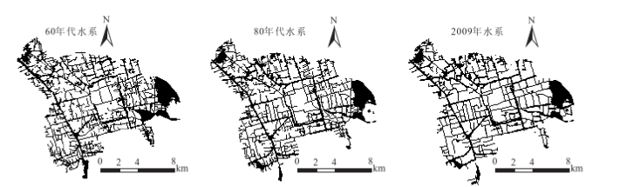
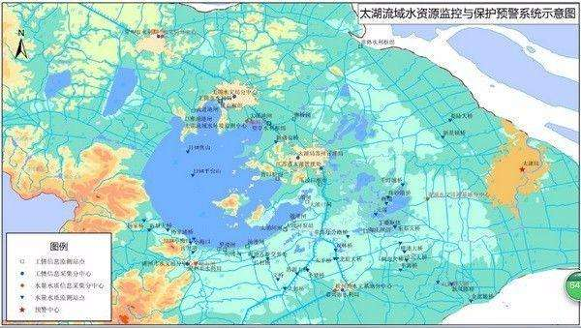
太湖流域水系图
Notes:
苏州水系演变及太湖流域水系图

Slide 54
水文调查和水文测量
水文调查与水文测量一般在枯水期进行，必要时，其他水期补充调查。
与水质调查同步进行的水文测量，原则上只在一个水期内进行。
水文测量的内容与拟采用的水环境影响预测方法密切相关。在采用数学模式时，应根据所选用的预测模式及应输入的参数。在采用物理模型时，应取得足够的制作模型及模型试验所需的水文特征值。

Slide 56
水文调查与测量的内容
水期的划分，河流平直及弯曲情况、横断面、纵断面、水位、水深、河宽、流量、流速及分布、水温、糙率及泥沙含量等。
感潮河口的水文调查与水文测量的内容应根据评价等级、河流的规模决定。
湖泊、水库：面积、形状、流入流出的流量，停留时间，水深、水温分层情况及水流状况。

Slide 57
河流主要特征参数
调查水文特征参数主要包括：河宽、水深、流速、流量、糙率、坡度和弯曲系数。
当弯曲系数>1.3时，可视为弯曲河流，否则可以简化为平直河流。

Slide 58
4、水质现状评价
评价工作原则：主要采用文字分析与描述，并辅之以数学表达式。
评价依据
基本依据：地表水环境质量标准和有关法规及当地的环保要求；
地表水环境质量标准应采用GB3838－2002或相应的地方标准；有些水质参数国内尚无标准，可参照国外标准或采用建议的临时标准，所采用的标准应按国家环保局规定的程序报有关部门批准；
评价区内不同功能的水域应采用不同类别的水质标准。

Slide 59
评价因子的取值
一般情况，采用多次监测的平均值；在实际工作中，往往监测数据样本量较小，难以利用统计检验剔除离群值，这时，如果数据集的数值变化幅度甚大，应考虑高值的影响，宜取平均值与最大值的均方根作评价参数值 ，即内梅罗(Nemerow)平均值，或其他计算高值影响的平均值。
内梅罗平均值
几何平均值
式中：ρ_{i}—i参数的评价浓度值；
ρ_{ik}—i参数监测数据(共k个)的平均值；
ρ_{imax}—i参数监测数据集中的最大值。

Slide 60
求内梅罗平均值
测定次数 | 1 | 2 | 3 | 4 | 5
DO (mg/l) | 8.70 | 7.60 | 8.20 | 7.80 | 7.10
测定次数 | 1 | 2 | 3 | 4 | 5
COD (mg/l) | 14.1 | 15.2 | 19.7 | 17.8 | 16.5

Slide 61
评价方法
单项水质参数评价： 采用标准型指数单元：
（1）一般水质因子
（随水质浓度增加而水质变差的水质因子）
I_{i，j}＝c_{i,j}/c_{s,i}
I_{i,j} 标准型指数单元
c_{i,j} 评价因子i在j点的实测统计代表值，mg/L
c_{s,j} 评价因子i的评价标准限值，mg/L

Slide 62
（2）特殊水质因子
对溶解氧：
I_{DO,j} DO值的标准型指数单元
DO_{f} 某水温、气压条件下的饱和溶解氧浓度，mg/L，
DO_{f} = 468/（31.6+t），t为水温，℃
DO_{j} 在j点的溶解氧实测统计代表值，mg/L
DO_{s} 溶解氧的评价标准限值，mg/L

Slide 63
例：20摄氏度时，标准值为3mg/L，测量值为2mg/L，问，是否超标，超标指数是多少？

Slide 64
pH值 两端有限值，水质影响不同
I_{pH,j} j点的pH值的标准指数单元
pH_{j} j点的pH值实测统计代表值（监测值）
pH_{sd} 评价标准中规定的pH下限值
pH_{su} 评价标准中规定的pH上限值
评价：标准指数值越小水质越好，如果 标准指数
> 1 则超标，水质不能满足使用功能的要求。

Slide 65
评价方法
多项水质参数综合评价法
（1）幂指数法：适于水质参数标准指数单元相差较大的场合。
（2）加权评价法：用于水质参数标准指数单元相差不大的场合。
（3）向量模法：用于突出污染严重的水质参数的影响。
式中：
I_{j}—j点的综合评价指数；
W_{j}—水质参数i的权值；
m—水质参数的个数；
I_{ij}—污染物(水质参数)i在j点的水质指数。
（4）算术平均法

Slide 66
相关标准
河流、湖泊等地表水环境影响评价的主要依据是国家的有关法规和标准。
(1)《地表水环境质量标准》(GB3838—2002);
(2)《工业企业设计卫生标准》(GBZ 1-2010)：对于GB3838—2002中未规定的污染物(参数)，应按此标准中“地面水中有害物质最高允许浓度”的要求执行。如果该标准也没有，则经过论证后可采用ISO国际标准化组织颁布的标准或外国标准。
(3)《污水综合排放标准》(GB8978—1996)：在进行项目的工程分析时，常用到污水综合排放标准，本标准适用于现有单位水污染物排放管理，以及建设项目的环境影响评价、建设项目环境保护设施设计、竣工验收及其投产后的排放管理。

Slide 67
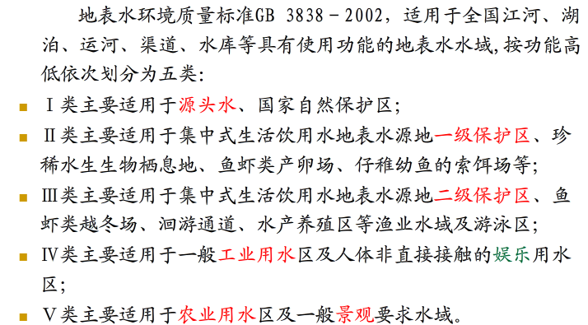

Slide 68
《地表水环境质量标准》（GB3838-2002）
水质功能区分类 | 水域环境功能 | 执行水质标准
Ⅰ类 | 源头水、国家自然保护区 | Ⅰ类
Ⅱ类 | 集中式生活饮用水地表水源地一级保护区，珍稀水生生物栖息地、鱼虾类产卵场等 | Ⅱ类
Ⅲ类 | 集中式生活饮用水地表水源地二级保护区，鱼虾类越冬场、洄游通道、水产养殖区等渔业水域及游泳区 | Ⅲ类
Ⅳ类 | 一般工业用水区及人体非直接接触的娱乐用水区 | Ⅳ类
Ⅴ类 | 农业用水区及一般景观要求水域 | Ⅴ类

Slide 69
地表水环境质量标准基本项目标准限值 单位：mg/L

Slide 70
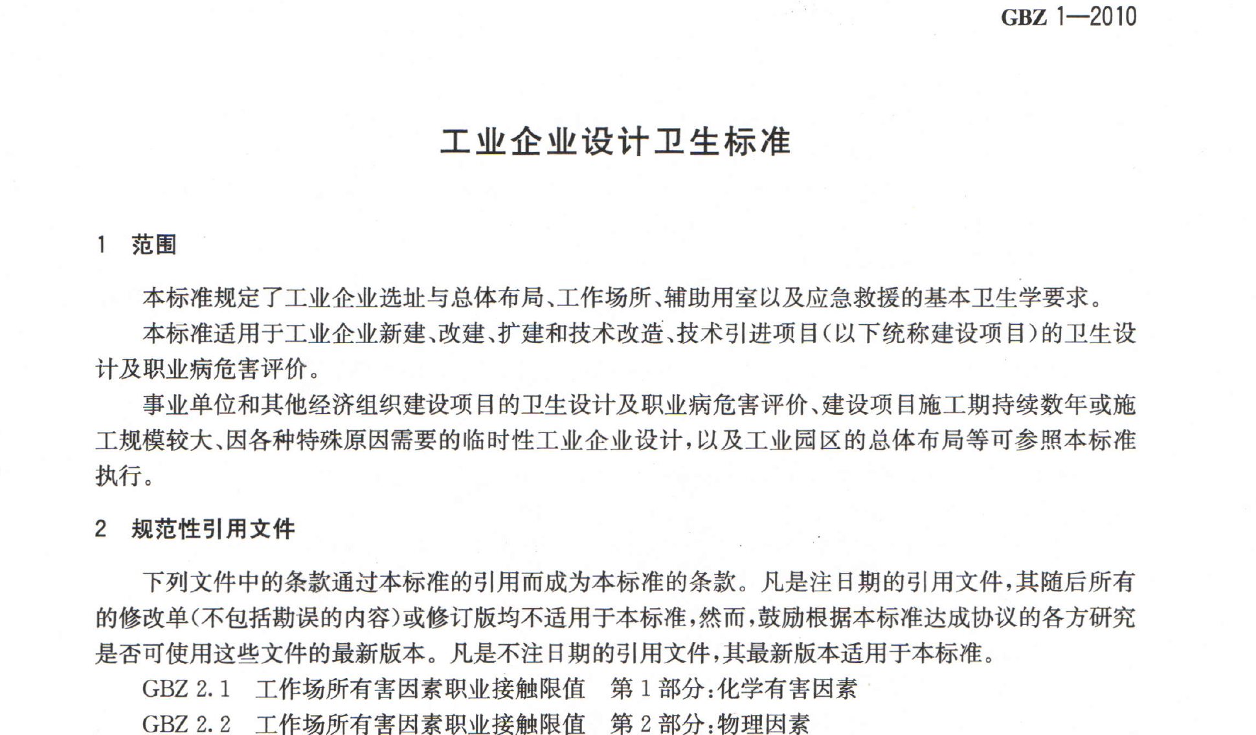

Slide 71
达标评价

Slide 72
*****补充
水环境功能区划
水体功能区:是指水体使用功能所占有的范围。
水环境功能区划:是根据水体不同区段的自然条件、区域内的用水需求，按照国家和地方的有关法规和标准，对水体不同区段按其功能加以划分，并确定其相应的环境质量目标。

Slide 73
《地表水环境质量标准》（GB3838-2002）
水质功能区分类 | 水域环境功能 | 执行水质标准
Ⅰ类 | 源头水、国家自然保护区 | Ⅰ类
Ⅱ类 | 集中式生活饮用水地表水源地一级保护区，珍稀水生生物栖息地、鱼虾类产卵场等 | Ⅱ类
Ⅲ类 | 集中式生活饮用水地表水源地二级保护区，鱼虾类越冬场、洄游通道、水产养殖区等渔业水域及游泳区 | Ⅲ类
Ⅳ类 | 一般工业用水区及人体非直接接触的娱乐用水区 | Ⅳ类
Ⅴ类 | 农业用水区及一般景观要求水域 | Ⅴ类

Slide 74
地表水环境质量标准基本项目标准限值 单位：mg/L

Slide 75
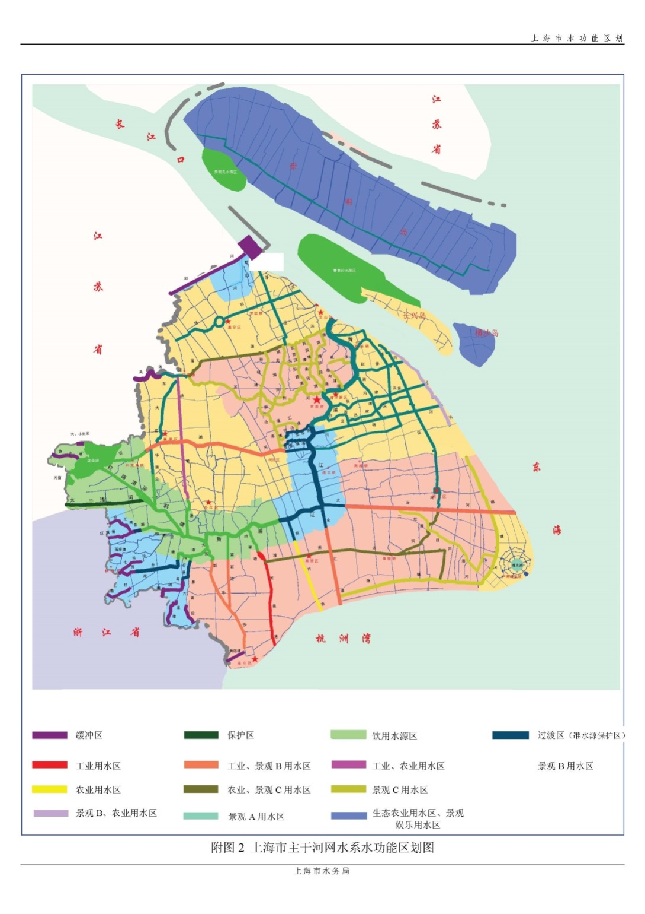
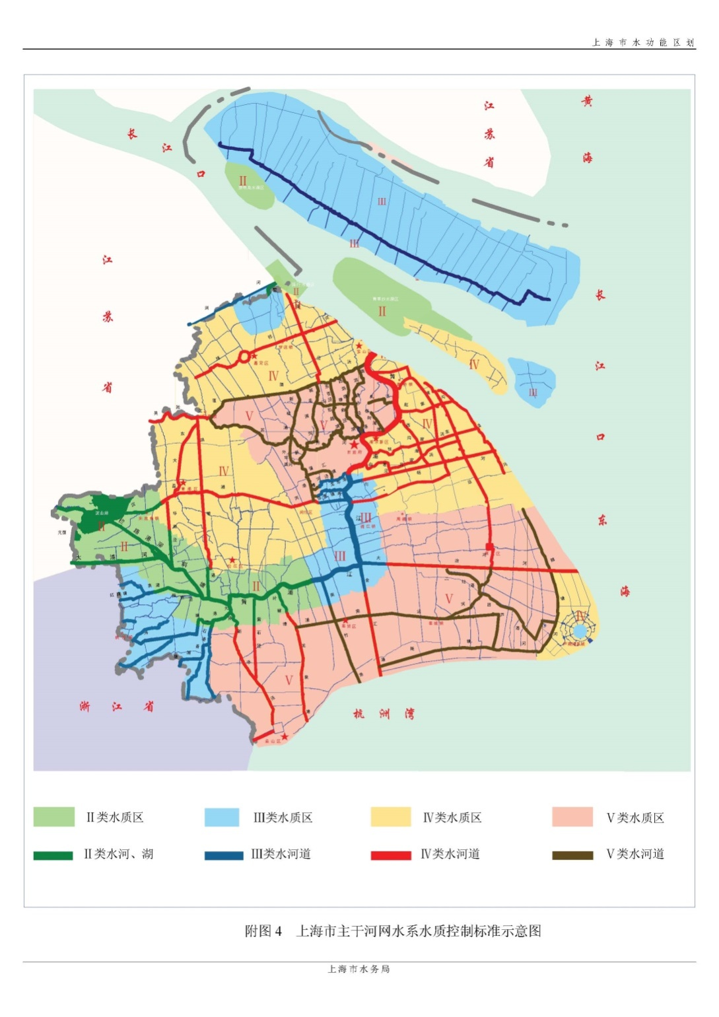

Slide 76
水质预测
一、水体自净
水体自净：水体在其环境容量范围内，经过自身的物理、化学和生物作用，使受纳的污染物浓度不断降低，逐渐恢复原有水质的过程。
（1）污染物在水体中的迁移和转化
推流迁移：污染物随着水流在X、Y、Z三个方向上平移运动产生的迁移作用。（前后、左右、上下）
分散稀释：污染物在水流中通过分子扩散、湍流扩散和弥散作用分散开来而得到稀释。
转化和运移：污染物在悬浮颗粒上的吸附或解吸、污染物颗粒的凝并、沉淀和再悬浮。底泥中污染物随底泥沉淀物运移，以及热污染的传导和散失等。

Slide 77
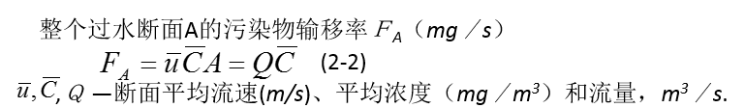
数学模式概化：
一．移流(对流)与扩散
水中的污染物主要呈溶解状态和胶体状态，它们形成微小的水团，随水流一起迁移和扩散混合。由于这样的作用，污水从排放口流入河流后，很快得到稀释，使污染浓度急剧降低
（一）移流作用输移
指以时均流速u 为代表的水体质点的迁移运动。对于某点污染物沿流向的输移通量Ｆ_{x} [mg/(m².s)]为
(2-1)
u —沿ｘ的时均流速，m/s； C—某点污染物的时均浓度，mg／m³.

Slide 78
（二）分于扩散作用输移
分子扩散过程服从费克(Fick)第一定律，ｘ方向的分子扩散通量[mg／(m².s)]
(2-3)
ｘ—扩散的距离，m；C—某点的污染物浓度，mg／m³；
Ｅ_{m}—分子扩散系数，m²／s. 一般10⁻⁹ ～10⁻⁸m²／s

Slide 79
（三）紊动扩散作用输移
由于紊流中涡旋的不规则运动(脉动)而引起的物质从高浓度区向低浓度区的迁移过程。沿X方向污染物的紊动扩散通量[mg／(m².s)]：
(2—4)
Ｅ_{tx}—ｘ方向的紊动扩散系数，m²／s.雷诺数Re＝104左右的湍流中，可达3.36*10⁻⁴m²/s，在河流中远远大于分子扩散作用，且各向异性

Slide 80
（四）离散(弥散)作用输移
由于各点流速、浓度与断面平均情况有差异带来的污染物从高浓度向低浓度的扩散，称离散（弥散）作用输移

Slide 81
由于上述移流和扩散、离散作用，使污、废水排人河流后，在河流中一般出现三种不同混合状态的区段
①竖向混合河段：排污口→深度上混合均匀的断面
②横向混合河段：深度上混合均匀的断面→断面上混合均
匀的断面
③纵向混合河段：断面上混合均匀的断面以后的河段，水
质浓度仅在纵向变化，可作为一维水质问题计算
顺直河流中从排污口到污染物断面上完全混合的距离：

Slide 82
（2）衰减变化
a 污染物的好氧生化衰减过程
污染物的降解分为两个阶段：（1）不含氮有机物的氧化，但包括含氮有机物的氨化及氨化后生成的不含氮有机物的继续氧化；（2）氨氮硝化（含氮化合物经过一系列生化反应过程，由氨氮氧化为硝酸盐）。

Slide 83
b 有机污染物的好养生化降解：呈一级反应：
可得：
C 硝化过程：也具有一级反应的性质：
可得：

Slide 84
d 细菌的衰减：服从一级反应：
e 重金属和有机毒物的衰减：多数呈一级反应。

Slide 85
二、水体的耗氧与复氧过程
（1） 耗氧过程
碳化过程耗氧
硝化过程耗氧

Slide 86
水生植物呼吸耗氧
水体底泥耗氧 （机理未清楚，了解）

Slide 87
（2）复氧过程: 大气+水生植物光合作用
大气复氧
氧气由大气进入水体的传质速率与水体的氧亏量ρ_{D}成正比：
其中：
（淡水，常压下）饱和溶解氧浓度
在河口，会受到含盐量的影响，可用海尔经验公式

Slide 88
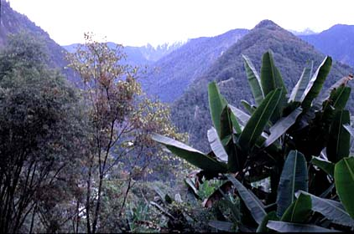
光合作用
时间平均模型为：

Slide 89
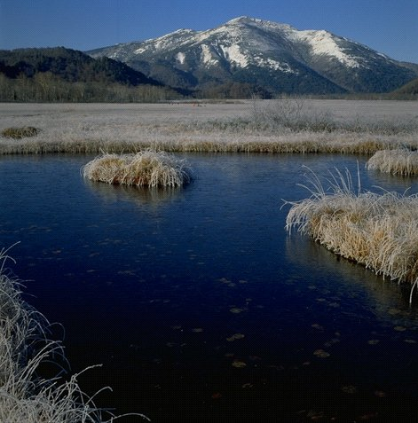
三、水温的变化过程
引起水温变化的工业污染源：发电厂、化工厂等排放的热水。
引起水温变化的自然因素：水面同大气的热量交换、水体同河床的热量交换、太阳的辐射等。

Slide 90
四、河流水质预测模型
从理论上说，污染物在水中的迁移、转化过程要用到三维水质模型预测描述。但实际应用的是一维和二维模型。一维模型常用于污染物浓度在断面上比较均匀分布的中小型河流水质预测；二维模型常用于污染物浓度在垂向比较均匀，而在纵向（X轴）和横向（Y轴）分布不均匀的大河。对于小型湖泊还可采用更简化的零维模型，即在该水体内污染物浓度时均匀分布的。

Slide 91
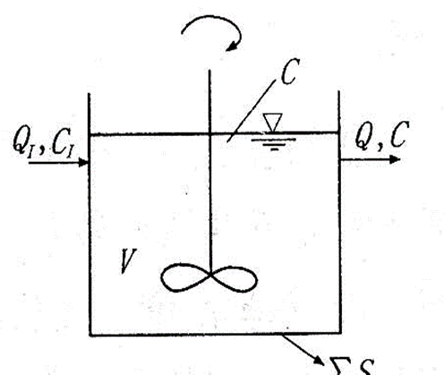
（一）、河流中污染物的混合和衰减模型
（1）完全混合模型（零维）
式中： C －废水与河水完全混合后污染物的浓度，mg/L
Qp －排污口上游来水流量，m³/s
Cp －排污口上游河流中污染物浓度，mg/L
Q _{E} －排入河流的废水流量，m³/s
C_{E} －废水中污染物浓度， mg/L
模型的适用条件：a 河流充分混合段；b 持久性污染物；
c 河流为恒定流；d 废水连续稳定排放。

Slide 92
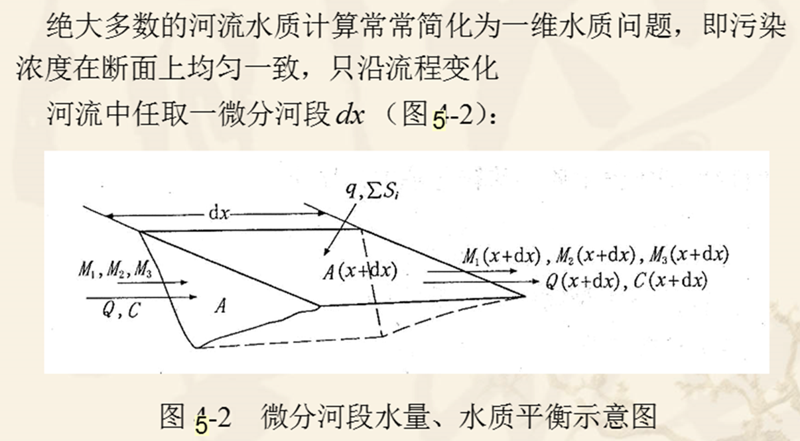
*****水质迁移转化基本方程及其解

Slide 93
*****水质迁移转化基本方程及其解

Slide 94
*****水质迁移转化基本方程及其解

Slide 95
*****水质迁移转化基本方程及其解

Slide 96
***** 水质迁移转化基本方程及其解

Slide 97
（2）稳态条件下的一维混合衰减模型
ρ_{0是混合之后的浓度}
即ρ₀₌
E_{x} － 废水与河水的纵向混合系数，m²/s
K －污染物的衰减系数， 1/s
若x=0时，ρ＝ρ₀，上式的解为：
忽略扩散作用时，模型的解为：
1/d 注意单位是天
预测断面水质浓度mg/L
P0- 起始断面水质浓度mg/L；K-衰减系数1/d；x－断面间河段长m; u－河段平均流速 m/s
模型的适用对象： a 河流充分混合段；b 非持久性污染物； c 河流为恒定流；d 废水连续稳定排放。

Slide 98
[例1] 一个改扩建工程拟向河流排放废水，废水量q＝0.15m³／s，苯酚浓度为30μg／L，河流流量Q＝5.5m³／s，流速u＝0.3m／s，苯酚背景浓度为 0.5 μg ／L，苯酚的降解（衰减）系数K＝0.2d⁻¹，纵向弥散系数Ex＝10m²／s。求排放点下游10km处的苯酚浓度。
[解] 计算起始点处完全混合后的初始浓度：
（1）考虑纵向弥散条件下的下游10km处的浓度：
0.15×30+5.5×0.5
ρ
=
=1.28μg /L
0
5.5+ 0.15

Slide 99
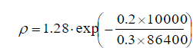
（2）忽略纵向弥散时的下游10km处的浓度：
由此看出，在稳态条件下，忽略纵向弥散系数与考虑纵向弥散系数的差异可以忽略。
对水面宽阔的河流受纳污(废)水后的混合过程和污染物的衰减可用二维模型预测；对于水面又宽又深和流态复杂的河流水质预测宜采用三维模型。

Slide 100
（3）污染物与河水完全混合所需的距离
充分混合：当断面上任意一点的浓度与断面平均浓度之差小于平均浓度的5%时，可以认为达到充分混合。
混合过程段距离 L的计算
a － 排放口到岸边的距离，m
B － 河流宽度，m
H － 平均水深，m
u － 河流的平均流速， m/s
g － 重力加速度，9.8 m/s
I － 河流底坡，⁰/₀₀

Slide 102
多维模型
二维稳态混合衰减模式
对污染物在岸边排放的情况：
对污染物非岸边排放的情况：
a －排放口到岸边的距离,m c(x,y)-----(x,y)点污染物垂向平均浓度，mg/L
H—平均水深，m B—河流宽度，m
M_{y}—横向混合系数 m²/s

Slide 103
（二）、BOD－DO耦合模型（S－P模型）
河水中溶解氧浓度 (DO)是决定水质洁净程度的重要参数之一，而排入河流的 BOD在衰减过程中将不断消耗DO，与此同时空气中的氧气又不断溶解到河水中。
斯特里特（H Streeter）和费尔普斯（E Phelps）1925年建立了描述河流水质的第一个模型： S－P模型

Slide 104
模型的基本假定：（1）BOD的衰减和溶解氧的复氧都是一级反应；（2）反应速率常数是定常的；（3）耗氧是由BOD衰减引起的，溶解氧来源则是大气复氧。
模型推导：

Slide 105
模型方程：
K1- BOD衰减(耗氧)系数,1/d
K2- 河流复氧系数，1/d
或
模型的解析解：
及
注意：
及
的计算采用完全混合模型的计算式。

Slide 106
临界氧亏人们最关心的临界点，令dρ_{D}/dt=0可得：
t_{c} ：临界氧亏发生的时间
（临界距离 x_{c}=?）

Slide 107
例题：
一拟建工厂，废水处理后排入附近河流。现状如下：河流流量14m³/s，BOD₅为2.0mg/L，河水水温20ºC，溶解氧浓度8.0 mg/L；排入工业废水，BOD₅在处理前800 mg/L，水温20ºC，流量3.5m³/s，废水排放前经过处理溶解氧浓度4.0mg/L，若河水与废水迅速混合，混合后河道平均水深0.8m，河宽15m，k1（20ºC）=0.23d⁻¹、k2=3.0d⁻¹，若河流溶解氧标准为5.0mg/L，计算工厂削减多少BOD₅才能排放进入河流。

Slide 108
混合后的流量：
河流流速：
起始溶解氧浓度：

Slide 109
20ºC时的溶解氧浓度：
起点氧亏值：
最大允许氧亏值：

Slide 110
工厂排放的废水最高允许BOD5浓度为：
采用试算法，假定不同起点BOD₅浓度，得到相应
溶解氧浓度不低于5.0mg/L的临界氧亏值，由试算
法可得：L₀=63.3mg/L

Slide 111
工厂处理后排放的BOD₅允许浓度：
实际废水BOD5浓度800mg/L，因此，
必须采取措施削减64.44%才能排放

Slide 112
S－P模型的修正模型： S－P模型的假设是不完全符合实际的。为了计算河流水质的某些特殊问题，人们在 S－P 模型的基础上附加了一些新的假设，推导出了一些新的模型。

Slide 113
（1）托马斯(Thomas)模型
对一维静态河流，在S－P模型的基础上，为了考虑沉淀、絮凝、冲刷和再悬浮过程对BOD去除的影响，引入了BOD沉浮系数k₃。由以下的基本方程组(忽略扩散项)：

Slide 114
解得：

Slide 115
例题
河流Q=216x10⁴m³/d、流速u=46km/d，水温T=13.6ºC，k1=0.94d⁻¹,k2=1.82d⁻¹,k3=-0.17d⁻¹。河流始端排放废水Q₁=10x10⁴m³/d，BOD₅为500mg/L，溶解氧为0；上游河水BOD₅为0，溶解氧为8.95mg/L；求河流排入口下游6km处河水的BOD5和氧亏值？

Slide 116
河段始端河水的BOD₅和DO为：
按公式：

Slide 117
1）河水中的BOD₅为：
2）河水的氧亏值为：

Slide 118
（2）多宾斯—坎普(Dobbins—Camp)模型
对一维静态河流，在托马斯模型的基础上，多宾斯—坎普提出了两条新的假设：
①考虑地面径流和底泥释放BOD所引起的BOD变化速率，该速率以R表示。
②考虑藻类光合作用和呼吸作用以及地面径流所引起的溶解氧变化速率，该速率以P表示。

Slide 119
（三）、污染物在河口中的混合和衰减模型
入海河口受海洋潮汐和上游河流来水双重作用。海潮上溯与上游下泄的水流相汇形成强烈的混合作用。 。
一般污染比较严重的河口都是工业集中的城市或水陆交通枢纽。
当只需要了解污染物在一个潮汐周期内的平均浓度时，可以采用河流相应情况的模型。
如果要求污染物与河口水混合过程中浓度随时间变化情况，则应采用二维动态模型

Slide 120
（1）河口一维混合衰减模型
河口流动为均匀、恒定水流上溯或下泄，污染物稳态排入水体时，模型的方程为：
模型的解为（叠加了背景浓度）：
上溯阶段（x<0，污染物自x=0排入）：
下泄阶段（x>0，污染物自x=0排入）：
模型的适用对象：预测小河和中河潮周、高潮和低潮的平均水质

Slide 121
（2）二维动态混合衰减数值模式
u_{y}=0时：
上微分方程可用显式差分法和梯形隐式差分法求解。（具体可参见“环境影响评价技术导则－地面水环境”）

Slide 122
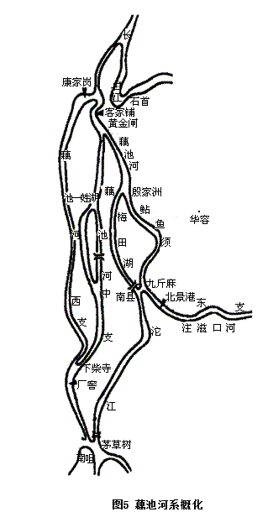
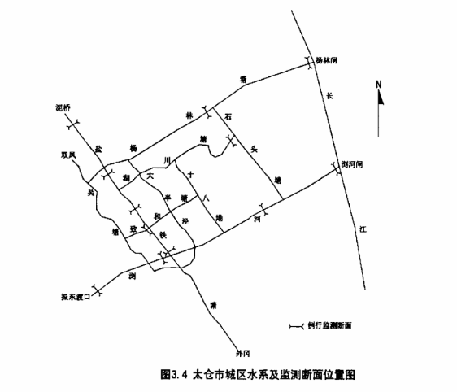
（四）、河网水质预测模型

Slide 123
河网模型计算原则：
（1）忽略环状河网中过水量很小的河流，把环状河网简化为树枝状河网，然后采用水力学模型和水质模型耦合的计算模型进行动态模拟。
（2）在掌握详细的河网水文和水质同步监测数据时，可将河网分段，然后采用完全混合模型计算。

Slide 124
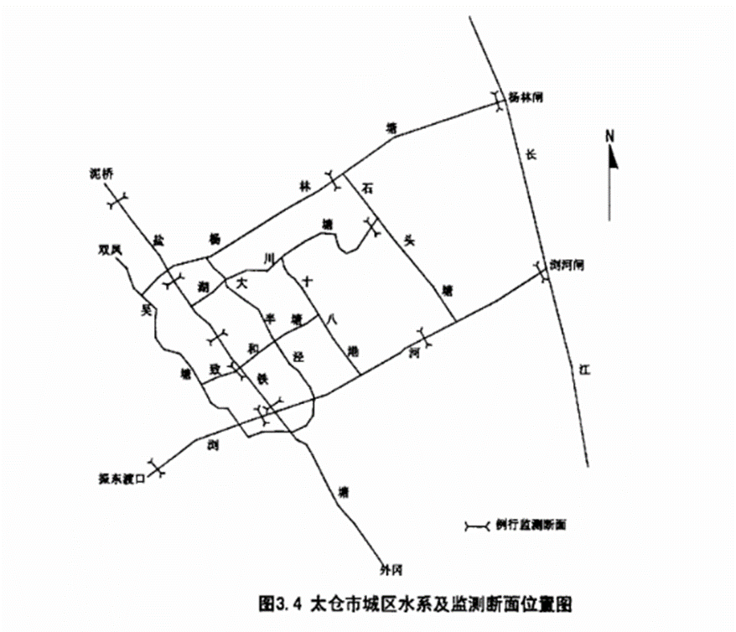
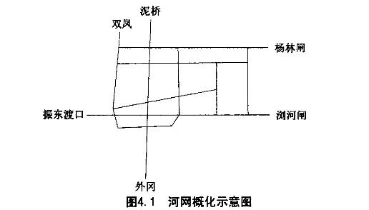

Slide 125
五、湖泊（水库）水质预测模型
湖泊是天然形成的，水库是由于发电、蓄洪、航运、灌溉等目的拦河筑坝人工形成的，他们的水流状况类似。

Slide 126
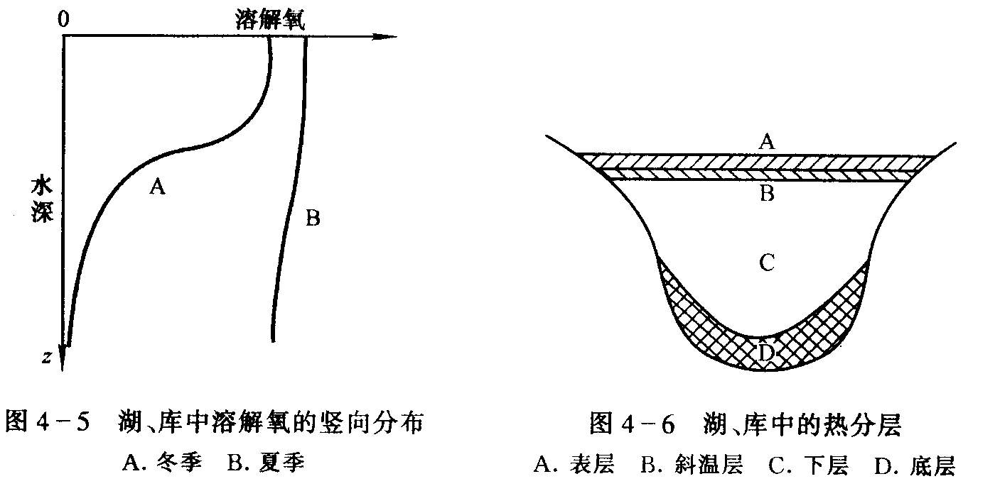
湖泊(水库)的水质特征：
①水的停留时间较长（可达数月至数年），属于缓流水域，其中的化学和生物学过程保持一个比较稳定的状态。
②进入湖泊和水库中的营养物质在其中容易不断积累，致使水质发生富营养化。
③在水深较大的湖、库中，水温和水质是竖向分层的。

Slide 127
表5-1 狮子滩水库1978年6~10月分层水样分析结果

Slide 128
一）完全混合模型
基本假定：湖泊（水库）为一个均匀混合的水体，即湖泊（水库）中某种营养物的浓度随时间的变化率是输入、输出和沉积的该营养物的量的函数。
适用条件：停留时间很长、水质基本处于稳定状态的中小型湖泊和水库。
Notes:
湖泊水质模型分为描述湖、库营养状况的箱式模型、分层箱式模型和描述温度与水质竖向分布的分层模型。

Slide 129
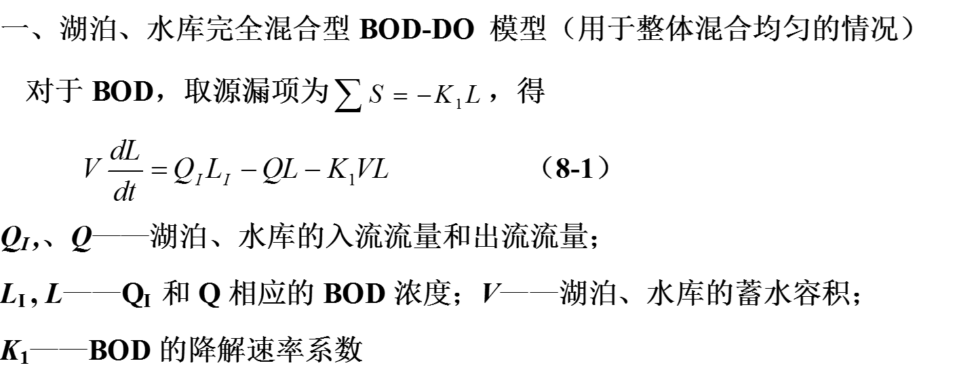
1

Slide 130
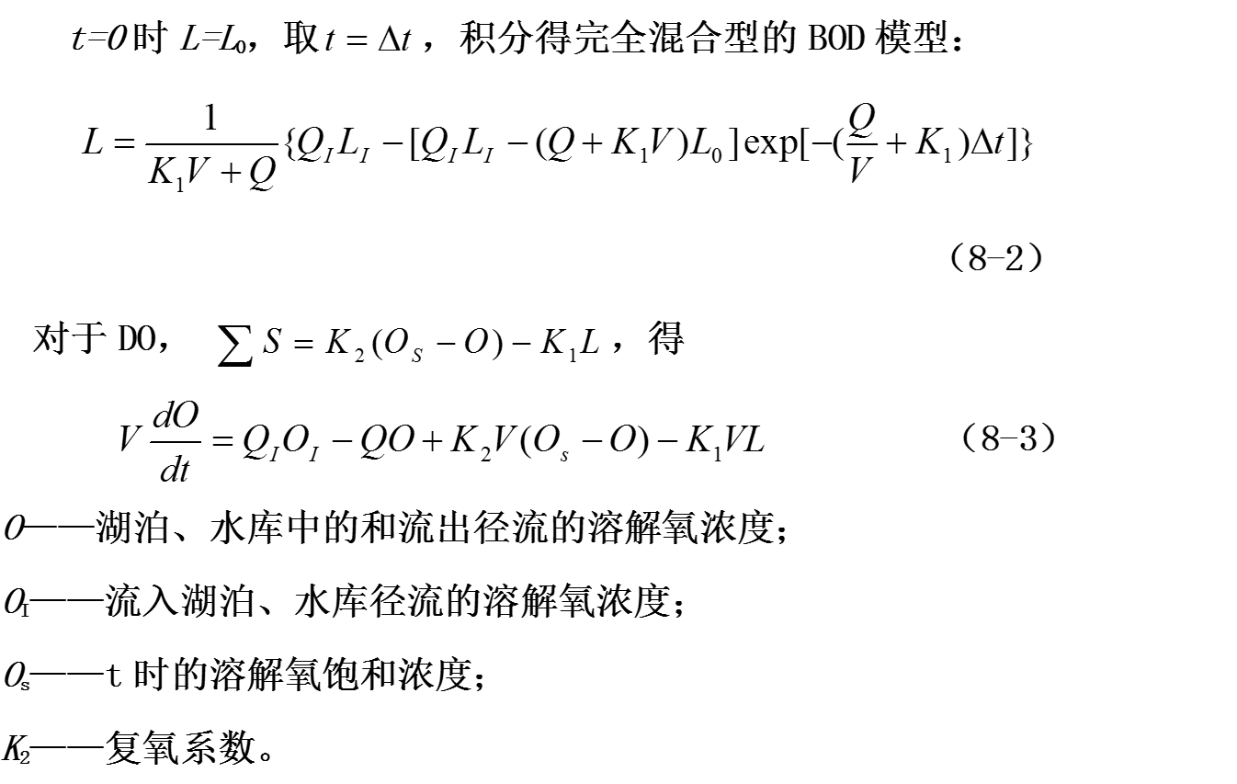

Slide 131
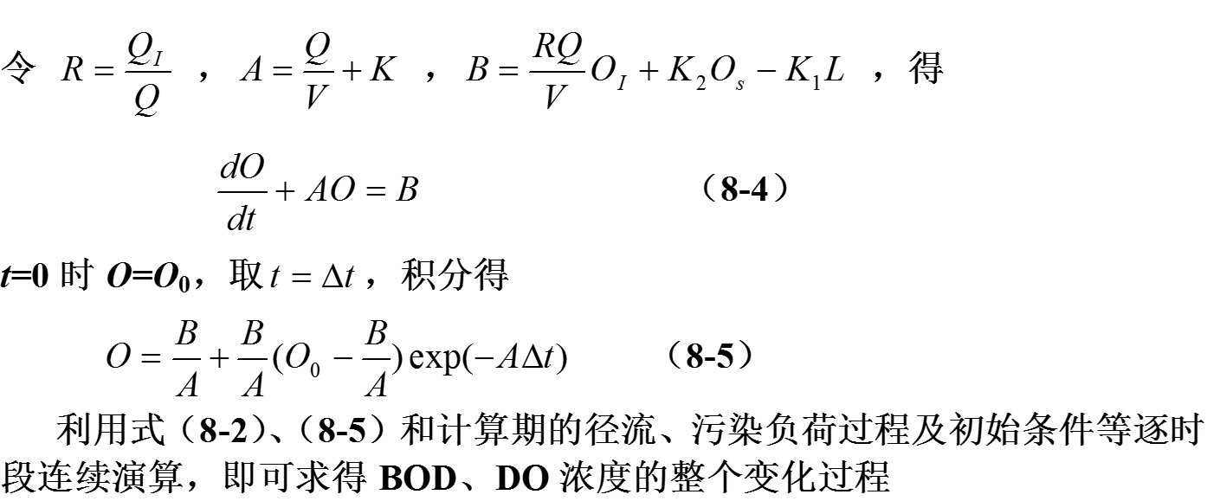

Slide 132
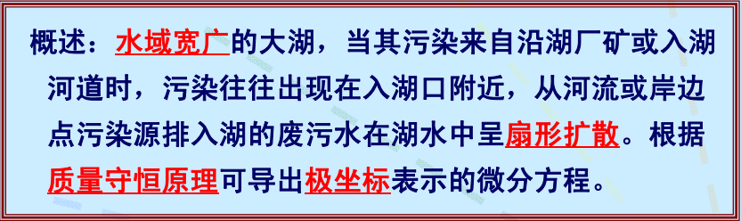
二）卡拉乌舍夫扩散模型（非完全混合型水质模型）

Slide 133
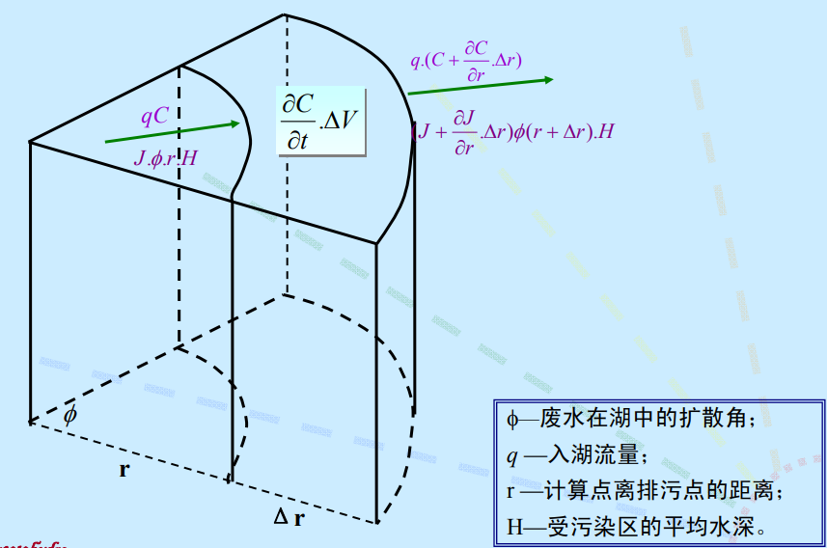
二）卡拉乌舍夫扩散模型（非完全混合型水质模型）

Slide 134
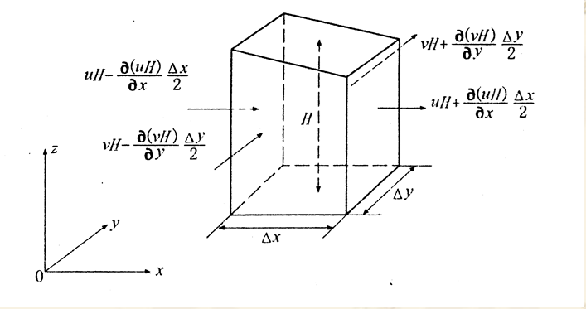
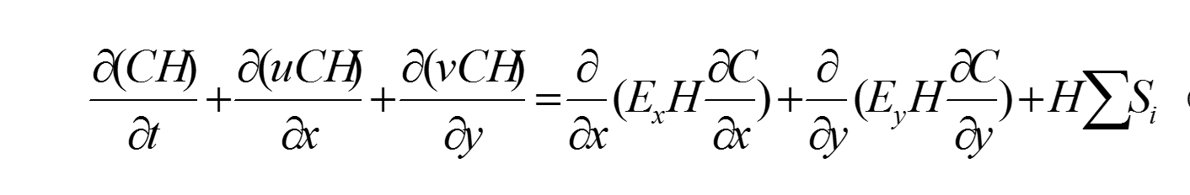
三）湖泊、水库平面二维水流水质模型
微元体积的水量水质平衡

Slide 135

相关模型
EFDC, WASP, QUAL, SWAT and MIKE系列

Slide 136

四）湖泊、水库平面二维水流水质模型
案例：

Slide 137


Slide 138


Slide 139
六、水质模型的应用和参数估值
河流水质模型的选择：
选择原则：应从理论上和实用性、经济性考虑
水质模型的空间维数；
水质模型所保描述的时间尺度；
模拟预测的河段范围；
流动及混合输移；
水质模型中的变量和动力学结构。

Slide 140
河流水质模型的选择：
水质模型的空间维数；
大多数河流水质预测评价采用一维稳态模型，对于大中型河流，横向浓度梯度变化较为明显时，采用二维模型进行预测评价。
不考虑混合距离的重金属污染物、部分有毒物质和其他保守物质的下游浓度预测，可采用零维模型。

Slide 141





Slide 143
水质模型的应用和参数估值
河流水质模型的选择：
水质模型所保描述的时间尺度；
稳态
准稳态
动态

Slide 144


Slide 145



Slide 146
水质模型的应用和参数估值
河流水质模型的选择：
模拟预测的河段范围；
对预计可能受到明显影响的重要水域应划入预测范围；在预测溶解氧时，预测范围应包括溶解氧区域。
在预测的河段范围内，水文特征突然变化和水质突然变化处的上游、下游、重要水工建筑物附近、水文站附近，例行水质监测断面均为模拟预测的关心点。

Slide 147
水质模型的应用和参数估值
河流水质模型的选择：
流动及混合输移；
对于单向河流而言，在利用稳态模型时，纵向离散作用与对流输移作用相比很小，不予考虑
在利用准稳态模型进行瞬时源或有限时段源的影响预测时，需要考虑。
利用二维稳态模型进行预测时，需要收集河道地形、水力学特征沿河流横断面方向变化的数据，同时需要考虑横向混合系数。

Slide 148
水质模型的应用和参数估值
河流水质模型的选择：
水质模型中的变量和动力学结构。
根据不同种类污染物的特性进行选择。

Slide 149

水质模型的应用和参数估值
河流水质模型的选择：

Slide 150

水质模型的应用和参数估值
河流水质模型的选择：

Slide 151
参数估计
1、混合系数估值
（1）经验公式
流量恒定、河宽大、水较浅、无河湾的顺直河流：
式中：H－平均水深；I－水力坡度；g－重力加速度
泰勒（Taylor）公式（适用于河流）
爱尔德(Elder)公式(适用于河流)

Slide 152
（2）示踪试验：
向水体中投放示踪物质，追踪测定其浓度变化，据以计算所需要的各环境水力参数。其可结合有关（经验）模型，对数据进行拟合，然后进行计算。
（3）经验数据
根据条件选取文献的经验数据作为混合系数。

Slide 153
2、耗氧系数K₁系数的估值
（1）实验室测定值修正法
原理：理想方法是利用自动BOD测定仪，描绘出要研究河段水样的BOD历程曲线；没有就将同一水样分10瓶或更多，分别测定1到10天或更长时间BOD值，然后利用公式计算。
实验室测定值的修正：可直接用于湖泊和水库的模拟，用于河流或河口需做修正。
（2）两点法
应用条件：在断面A和B之间无废水和支流流入（A为上游截面）。

Slide 154
3、复氧系数K₂系数的估值
流动的水体从大气中吸收氧气的过程称为复氧过程，它是一种气-液之间的对流扩散过程，也是气体的传输过程。
K₂可实测，但费时费工且不确定大，因此经常使用经验公式法（奥-多公式；欧文斯经验式；丘吉尔经验式）。
4、多系数同时估算法

Slide 155
奥－多公式：
式中：谢才系数：
分子扩散系数：
I：河流底坡；
u：河床糙率。

Slide 156
欧文斯经验公式：
丘吉尔经验公式：

Slide 157
开发行动对地表水影响的识别
一、工业建设项目
1．建设期影响
工业建设项目在建设期(施工阶段)的共同影响：
(1)施工队伍大批进入现场，排放的生活污水和垃圾的污染。
(2)施工机械运作、清洗、漏油等排放的含油和悬浮物废水。

Slide 158
(3)基坑开挖和降低地下水位等操作排放含泥砂废水。
(4)施工场地清理和开辟施工机械通行道路常大片破坏地面植被，造成裸土。在降雨(特别是暴雨)时，造成土壤侵蚀，使地表水中泥砂含量陡增，严重时造成河道阻塞。如果地表受过污染，则污染物随雨水进入河道。

Slide 159
2．运行期影响
(1)石油炼制工业：
废水主要来自：
①含油废水主要来自油罐区和操作区的雨水、油罐排水、冷却水排污、冲洗和清洗水及原油脱盐等场所和工序；
②苯酚、苯和有机酸等有机物以及硫化铵、金属盐、无机盐等无机物来自汽提、原油裂解、洗涤、
油的化学处理、原油脱盐、催化裂解等工艺过程；
③高温水(非污染水)来自锅炉排污、冷却水排放等。
炼油厂用水量和废水排放量都很大。

Slide 160
(2)钢铁工业：
废水主要来源如下：
a．焦炭生产和副产品回收过程的工艺用水和冷却水如熄焦废水、酸洗废水和氨蒸馏废液中含高浓度酚、氰化物、硫氰酸盐和硫化物、氯化物；
b．高炉炼铁的废水主要由排气洗涤和高炉炉渣用水淬熄时排出的；
c．铸造和轧机操作主要排大量冷却水(一般循环回用)，轧机操作中产生的含铁碎屑和油滴的废水；
d．精整操作采用酸、碱浸渍去除锈和磷皮将排出含铁盐的酸性废水，含皂化油的碱性废水等。

Slide 161
(3)铝和有色金属生产
①制铝工业是以铝矾土为原料采用电解还原法生产金属铝。与钢铁工业比较制铝业排放的废水量较少，主要是含铝酸钠或氟化钙的废碱液；其他为锅炉排污、冷却塔排污等的废水。
②铜的生产用铜矿石作原料。铜矿石被破碎后湿磨成为细矿浆再加入浮选剂，浮渣层用去炼钢；沉渣送去尾矿场，尾矿中的浮选剂(或浸取剂)如管理不善，会对水体造成污染。炼铜和铜精炼过程排放少量工艺废水含低浓度铜、砷、锑、铅等重金属。

Slide 162
(4)化学工业：包含的门类很多，排放的废水中含各种有机和无机污染物，有些属于危险性污染物。
①无机化工产品制造业，如硫酸、盐酸、硝酸、烧碱、纯碱(苏打)、氯气、磷肥、铬酸盐、碳铵等。废水中含酸、碱类物质和合成过程的产物和副产物。
②有机化工与石油化工有密切关系，生产过程中除使用有机原料外还需各种无机原料(如三酸二碱)。废水来源主要有：产品和副产品洗涤；冷却塔和锅炉排污、蒸汽凝结水等；溢漏、容器清洗、地面冲洗；雨水和场地冲洗水。许多浓度低、危害性大的污染物必须在工程分析中通过仔细调查弄清楚，必要时需进行专题监测。

Slide 163
(5)食品工业：
食品工业排放大量含可降解有机物(BOD)的废水，废水中还含较高浓度的悬浮物，可溶性固体和油脂以及各种有机和无机添加剂。在有机物中含氮有机物浓度较高；氨氮和磷等营养物浓度也较高。

Slide 164
(6)制浆和造纸业：
排放的废水分为制浆废水和造纸废水两类。
制浆过程排放的废水中含有高浓度的木质素、糖类和半纤维素等有机污染物；
在漂白过程中漂白剂与有机物产生多种多样具有致癌性的氯代有机物；
造纸过程中产生大量含微细纤维素(悬浮物)的废水(白水)。

Slide 165

二、水利工程
①开辟航道工程
主要影响是:
清除航道中树木和淤积物妨碍航行和改变水流流态产生易受侵蚀的底质和不稳定河床；
船舶通航使水变混，减少光线透入深度，改变水生生物的结构，使耐污性生物量增加，水生生物生产力降低，船舶通航还造成水体污染。

Slide 166
②灌溉工程
是用人工控制方法把水施于农作物，促其生长。这类工程的影响是:
从河流和湖泊中取走大量的水使河流流量减小，灌溉回流水对河流可能造成污染。
③小型水库
影响面较广，会影响栖息地的物种多样性，蓄水引起底层溶解氧缺乏，季节性温度分层、沉积和潜在性富营养化等水质变化。

Slide 167
④大型水库和水电工程建设
对水库内和上下游的水质和水量及生态影响包括：
A．水库内水质发生季节性变化；
B．均匀地减少下游进入河口的流量，可能引起盐
水入侵；
C．降低下游河段自净能力；
D．蒸发量加大，减少下游河水流量；
E．妨碍回游性鱼类的生长、繁殖；
F．促进库内水草和浮水植物的生长；
G．可能减少输人下游土地的营养物量。

Slide 168
三、农业和畜牧业开发
其主要影响是由土地利用方式的改变或土地过度利用造成的。主要影响是：
①农业过量施用化肥和农药，污水灌溉等造成对地表水体的非点源污染；
②禽畜饲养业开发产生大量粪便废水污染地表水体；
③过度的放牧引起草地退化，土壤侵蚀，影响水质和造成荒漠化等。

Slide 169
四、矿业开发
矿业属于自然资源开采和粗加工，对水生生态和水质、水量均有影响。
①水力开采作业(如淘金)改变河床结构，尾矿的排放造成淤积和水土流失，使水质恶化，也使水生生境剧烈改变，导致水生生物种群量下降乃至灭绝。
②尾矿堆积和河流污染造成土壤污染、侵蚀并使农作物、牲畜受害。

Slide 170

五、城市污水处理厂和垃圾填埋场
1．污水处理厂
①施工期的影响主要是改变地貌、河流和天然渠道的流向，可能引起土壤侵蚀、河渠的淤积或冲刷。
②运行期排水可能提高河道的BOD、悬浮物和磷、氮浓度。
如污水厂除磷、脱氮措施，则排入湖、库会引起富营养化。

Slide 171


2．垃圾填埋场
①暴雨径流夹带填埋场表面的大量污染物可能溢入水体造成污染；
②填埋场的渗滤液通过侧向渗入河道；
③如果地下水与地表水有补给关系，则受渗滤液污染的地下水可能进污染地表水。
Notes:
一带一湖，一台一塔，两桥三区。在垃圾填埋场上堆造山体地形，建造一台、一塔两个制高点，以两桥相联接；以原有水体为基础，建造长丰湖湿地，与一台一塔交相呼应，武汉园博园独辟蹊径，在垃圾山上建“低碳榜样”。
金口垃圾填埋场占地24.26公顷，曾是武汉最大垃圾填埋场。长年的垃圾填埋，让这片土壤积聚了大量的重金属和液体污染物。2012年，金口垃圾填埋场所在区域被选定为第十届中国(武汉)国际园林博览会主会场，武汉人通过垃圾治理和生态修复，只用了不到3年时间，就把这片"毒地""废地"，变成了鸟语花香的最大城市公园，成为历届园博会一大创举。

Slide 172
地表水环境影响预测
1.预测条件的确定
(1)预测范围：由于地表水水文条件的特点，其预测范围与已确定的评价范围相一致。
(2)预测点的确定：
已确定的敏感点；
环境现状监测点（利于进行对照）；
水文特征突然变化和水质突然变化处的上下游、水源地，重要水工建筑物、水文站；
需要预测河流混合过程段的水质时，应在该段河流中布设若干预测点；
当拟预测溶解氧时，应预测最大亏氧点的位置及该点的浓度；
可在排放口附近的适当水域加密预测点，以便确定超标区的范围。

Slide 173
(3) 预测时期划分与预测时段确定
预测时期:原则上划分为建设期、运行期、服务期满后三个阶段。
所有建设项目均应预测生产运行阶段，并按正常排放和非正常排放两种情况进行预测。特殊情况还应进行风险事故状态下的预测。
建设过程超过一年的大型建设项目，如产生流失物较多、且受纳水体要求水质级别较高（在Ⅲ类以上）时，应进行建设阶段环境影响预测。
个别建设项目还应根据其性质、评价等级、水环境特点以及当地的环保要求预测服务期满后对水体的环境影响（如矿山开发、垃圾填埋场等）。

Slide 174
(3) 预测时期划分与预测时段确定
预测时段：
一、二级评价，应分别预测水体自净能力最小和一般两个时段的环境影响。冰封期较长的水域，当其水体功能为生活饮用水、食品工业用水水源或渔业用水时，还应预测冰封期的环境影响。
三级评价或二级评价当评价时间较短时，可以只预测自净能力最小时段的环境影响。

Slide 175
2．预测方法的选择
(1)定性分析法：有专业判断法和类比调查法两种：
①专业判断法是根据专家经验推断建设项目对水环境的影响。运用专家判断法（如特尔斐法）有助于更好发挥专家的专长和经验。
②类比调查法是参照现有相似工程对水体的影响，来推测拟建项目对水环境的影响。
定性分析法具有省时、省力、耗资少等优点，并且在某种情况下也可给出明确的结论。
(2)定量预测法：指应用物理模型和数学模型预测。应用水质数学模型进行预测是最常用的。

Slide 176
３污染源和水体的简化
河流的简化要求
为使河流断面和岸边形状规则化，可将河流简化为矩形平直河流，矩形弯曲河流和非矩形河流等三类。
河流的断面宽深比≥20时,可视为矩形河流。
大中河流中，预测河段弯曲较大(弯曲系数＞1.3)时，可视为弯曲河流，否则可以简化为平直河流。
大中河预测河段的断面形状沿程变化较大时，可以分段考虑。
大中河流断面上水深变化很大且评价等级较高（如一级评价）时，可以视为非矩形河流并应调查其流场，其它情况均可简化为矩形河流。
小河可以简化为矩形平直河流。
河流水文特征或水质有急剧变化的河段，可在急剧变化之处分段，各段分别进行环境影响预测。

Slide 177
污染源的简化
拟建项目排放废水的形式、排污口数量和排放规律是复杂多样的，在应用水质模型进行预测前常需将污染源简化(概化)。
污染源的具体情况排放形式可简化为点源和面源；排放规律可简化为连续恒定排放和非连续恒定排放。
排放形式的简化：以下两种情况，可简化为面源：
（1）无组织排放和均布排放源可以简化为面源(如垃圾填埋场及农田)；
(2)排放口很多且间距较近，最远两排污口间距小于预测河段或湖(库)岸边长度的1／5时，可以简化为面源
点源的简化：
排入河流的两排放口的间距较近时，可以简化为一个，其位置假设在两排放口之间，其排放量为两者之和。两排放口间距较远时，可分别单独考虑。
排入小湖(库)的所有排放口可以简化为一个，排放量取其之和。
排入大湖(库)的两排放口间距较近时，可以简化成一个，位置取之间，排放量取之和。两排放口间距较远时，可分别单独考虑。
当评价等级为一、二级并且排入海湾的两排放口间距小于沿岸方向差分网格的步长时， 可以简化为一个，其排放量为两者之和，如不是这种情况，可分别单独考虑。评价等级为三级时，海湾污染源简化与大湖（库）相同。
以上所提排放口远近的判别可按：两排污口距离小于或等于预测河段长度1/20为近；两排污口距离大于预测距离的1/5为远。

Slide 178
4．预测方法：
①数学模型预测河流水质：
非均匀混合段：可采用完全混合模型。
均匀混合段：可采用一维模型或零维模型预测断面平均水质。（大、中河流，且排放口下游 3—5 km以内有集中取水点或其他特别重要的环保目标时，均应采用二维模型或其他模型预测混合过程段水质。）
②河流水温可采用一维模型预测断面平均值。
pH可以只采用零维模型预测。
③小湖可采用零维数学模型，预测其平衡时的平均水质，大湖应预测排放口附近各点的水质。

Slide 179
***** 地表水环境影响评价工作程序
（1）准备阶段：了解工程设计、现场踏勘和环境法规与标准的规定，确定评价级别和范围，编制环评工作大纲，进行初步的环境现状调查和工程分析。
（2）现状监测阶段：详细开展水环境现状调查和监测，进行仔细的工程分析，评价水环境现状。
（3）预测与评价阶段：根据水环境排放源特征，选择或建立和验证水质模型，预测拟议行动对水体的污染影响,并对影响的意义及其重大性作出评价，研究相应的污染防范对策。
（4）报告书编写阶段：提出污染防治和水体保护对策，总结工作成果，完成报告书，为项目监测和事后评价作准备。

Slide 180


建设项目的工程概况及工程性质
地面水环境影响评价分级和编写工作大纲的地面水部分
环境状况调查
建设项目的工程分析
水文调查与水文测量
水质调查
污染源调查
第二阶段
选择预测方法
筛选拟预测的水质参数
预测环境影响
国家地方有关地面水的法规
评价建设项目的环境影响
1. 提出环境保建议和措施
2. 小结
地面水环评的工作程序

